Slide 1
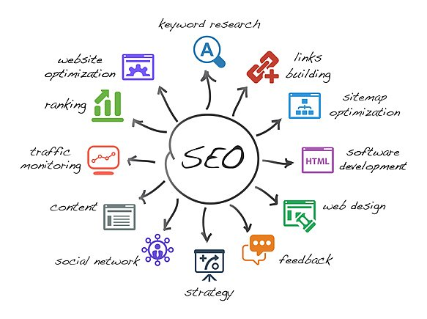
Cómo posicionar tu web
SEO – Posicionamiento Orgánico
Algortitmo de Google
Factores Internos
Factores Externos
Herramientas a utilizar

Slide 2
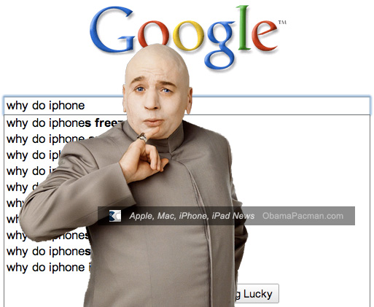
Algoritmo de Google, ¿Mas Cambios?
http://obamapacman.com/wp-content/uploads/2010/03/Google-Doctors-Apple-iPhone-Search-Engine-Query-Suggestions-Austin-Powers-Doctor-Evil-Parody.jpg
Google actualiza su algoritmo alrededor de 500 veces al año, lo que equivale a un cambio cada 17.5 horas.

Slide 3
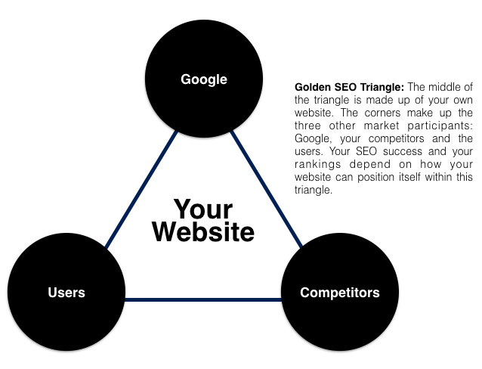
Algoritmo de Google, actualizaciones
Actualizaciones sin nombre / no confirmadas
Estas son las actualizaciones basadas en las señales recogidas por webmasters de todo el mundo y herramientas de análisis de SERPs (Search Engine Results Page).
Actualizaciones confirmadas
12 Marzo 2018: Cambio en el núcleo del algoritmo de Google: Google Everflux
http://obamapacman.com/wp-content/uploads/2010/03/Google-Doctors-Apple-iPhone-Search-Engine-Query-Suggestions-Austin-Powers-Doctor-Evil-Parody.jpg

Slide 4
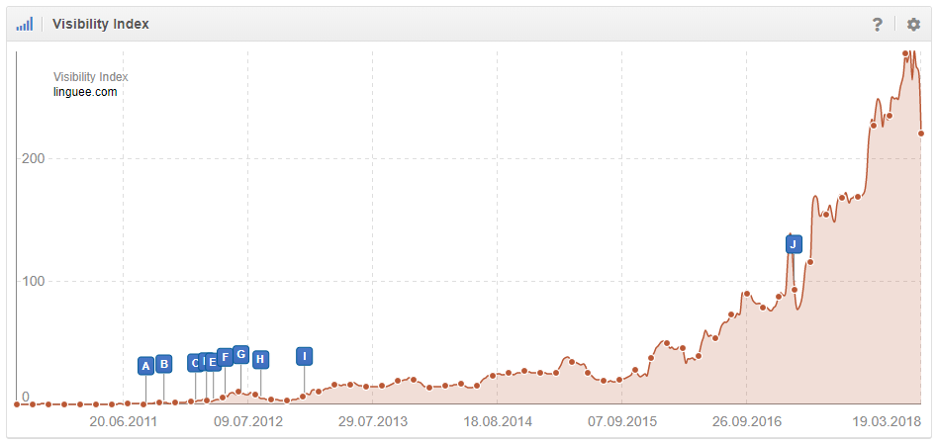
Algoritmo de Google, actualizaciones
Mobile First Index.
AMP (Accelerated Mobiles Pages) nuestro gran alidado.
Mejora de las búsquedas por voz.
http://obamapacman.com/wp-content/uploads/2010/03/Google-Doctors-Apple-iPhone-Search-Engine-Query-Suggestions-Austin-Powers-Doctor-Evil-Parody.jpg

Slide 5

Algoritmo de Google, actualizaciones
El contenido sigue siendo el rey para el algoritmo de Google.
Se premia mas la calidad que la cantidad.
Mayor cuidado por el SEO OnPage y SEO OffPage.
Las redes sociales, grandes aliadas del algoritmo de Google
Seguridad y posicionamiento van de la mano
http://obamapacman.com/wp-content/uploads/2010/03/Google-Doctors-Apple-iPhone-Search-Engine-Query-Suggestions-Austin-Powers-Doctor-Evil-Parody.jpg

Slide 6

Algoritmo de Google, penalizaciones
Síntomas
El tráfico orgánico procedente de Google se reduce
El sitio pierde visibilidad para algunas o todas las palabras clave
Ciertas páginas desaparecen de los resultados de búsqueda
El dominio deja de aparecer al buscarlo por su nombre
El dominio se desindexa del buscador
Causas
Crear enlaces artificiales para potenciar los rankings
Recargar las páginas de palabras clave para aumentar la relevancia
Copiar contenidos de otras páginas
Llenar el pie de página de enlaces sin relación
Hacer intercambios excesivos de enlaces
Comprar o vender enlaces
Emplear textos ocultos
Mostrar un contenido al buscador y otro diferente al usuario

Slide 7
Algoritmo de Google, penalizaciones
Penalizaciones manuales – Se inician por dos razones, o bien tu sitio ha disparado una señal de alarma, o alguien ha enviado un informe de spam. Tras esto un miembro del buscador revisa tu sitio y, si es pertinenete, aplica una acción manual. Posteriormente recibes una notificación a través de Search Console. Es el caso más grave y costoso de recuperar.
Penalizaciones algorítmicas – Un algoritmo detecta que tu sitio incumple las directrices del buscador en cierto grado y automáticamente te aplica una sanción, como por ejemplo, un factor de -20 posiciones en el ranking. En este caso no recibes ningún tipo de notificación, pero es más fácil de solucionar.
Panda: El más popular, es un algoritmo que afecta a sitios que ofrecen contenido pobre y de mala calidad, así como anuncios en exceso. Se lanzó en febrero de 2011 y cuenta con más de una treintena de actualizaciones.
Penguin: Este otro algoritmo afecta a sitios que tratan de manipular los rankings mediante la creación de enlaces artificiales. Desde la primera versión de abril de 2012 se ha actualizado 6 veces.
Para saber si te a golpeado un algoritmo como Panda o Penguin lo más eficaz es comparar los datos de tráfico en Analytics con las fechas de despliegue de los algoritmos.
https://barracuda.digital/panguin-tool/
https://fruition.net/google-penalty-checker-tool/
http://www.hellobrave.com/google-penalty-checker-tool/

Slide 8
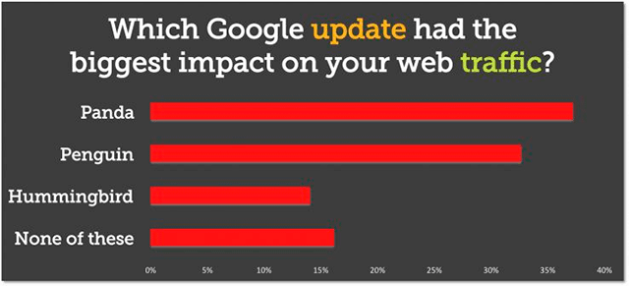
Algoritmo de Google, Colibrí
Cambios del Algoritmo de Google con Hummingbird
El principal objetivo de esta actualización era la calidad de contenido y la originalidad del mismo, dando ventaja a las webs con contenido propio, original e interesante.

Slide 9
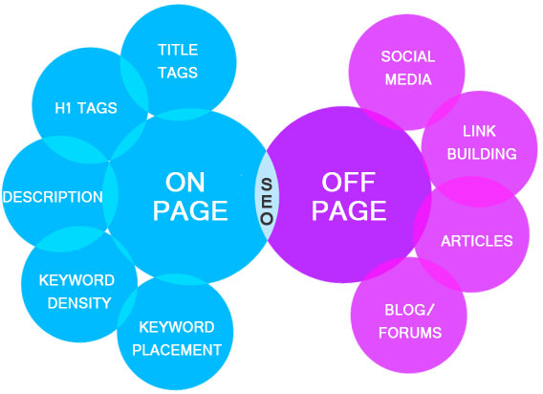
SEO

Slide 10
SEO On Page
1. Edad del dominio
2. Las keyword en el nombre de dominio
3. La palabra clave como primer elemento del dominio
4. La duración del tiempo de registro del dominio
5. Palabra clave en subdominio
6. Historial del dominio
7. Exact Match Domain
8. Whois público VS Whois privado
9. Whois de persona que ha realizado spam
10. La extensión del dominio para el país
11. Palabra clave en la etiqueta title
12. Etiqueta título que empieza por una palabra clave
13. Keyword dentro de la etiqueta “description”
14. La palabra clave que aparece en el H1
15. Palabra clave utilizada con mayor frecuencia
16. La longitud de los textos
17. Densidad de palabra clave
18. La fuerza del contenido semántico
19. Palabras clave semánticas en title y description
20. Velocidad de carga de la página
21. Contenido duplicado en página
22. Rel = canonical
23. Velocidad de carga de la página vía Chrome
24. Optimización de imágenes
25. Actualizaciones de contenido constante
26. Magnitud de la actualización del contenido
27. Actualización histórica de una página en concreto
28. Palabras clave predominantes
29. Palabras clave en H2, H3 y Tags
30. El orden de las palabras claves es relevante
31. Outbound Link Quality o enlaces de calidad
32. Outbound Link Quality Theme o enlaces de calidad relacionados
33. Una correcta gramática
34. Contenido sindicado
35. Contenido complementario útil
36. Número de enlaces entrantes Do Follow
37. Contenido multimedia
38. Número de enlaces internos en una sola dirección
39. La autoridad de las páginas con enlaces internos
40. Enlaces rotos
41. Nivel de lectura
42. Enlaces de afiliados
43. Errores HTML
44. Autoridad del hosting del dominio
45. Page Rank
46. La longitud de las Url
47. Ruta de la Url
48. Editores humanos
49. Categoría de la página
50. WordPress Tags
51. Keyword en Url
52. Urls encadenadas
53. Citar páginas de referencia
55. Listas y galerías de imágenes
56. La importancia de un Sitemap.xml
57. Demasiados enlaces salientes
58. Cantidad de palabras clave para las que rankea tu página
59. La edad de la página
60 Páginas: “user friendly layout”
91. Enlaces negativos de baja calidad

Slide 11
SEO On Page
92. Cuidado con el guest post
93. Enlaces desde la home aportan más fuerza
94. Enlaces No Follow
95. Patrón de enlaces variado
96. Enlaces contextuales
97. Enlaces patrocinados
98. Excesivas redireccones 301
99. Anchor text del enlace
100. Anchor text de los enlaces internos
101. El título del enlace
102. Enlaces desde un país determinado
103. Localización del enlace en el contenido
104. Localización del enlace en páginas
105. Enlace desde dominio relacionado
105. Enlaces desde páginas relacionadas
106. “Link sentiment” o enlaces con “sentimiento positivo”
107. Keyword en el título
108. Velocidad de enlaces creciente
109. Velocidad de enlaces decreciente
110. Links desde “Hub” Pages
111. Enlaces desde sitios de autoridad globales
112. Enlaces No Follow desde la Wikipedia
113. “Co-ocurrencias”
114. Edad de los backlinks
115. Links reales VS Links “splogs”
116. Perfil de enlaces natural
117. Intercambio recíproco de enlaces
118. Enlaces generados por usuarios
119. Links desde redirecciones 301
120. Microformatos Schema.org
120. Microformatos Schema.org
121. Lista de páginas en Dmoz
122. Lista de páginas en Yahoo!
123. Número de enlaces salientes de la página
124. Enlaces desde perfiles de foro
125. Número de palabras que acompañan al contenido
126. Enlaces desde contenido cualificado
127. Compresión de enlaces repetidos
128. CTR mayor para una key en los resultados de búsqueda
129. Un mayor CTR por páginas global
130. Porcentaje de rebote
131. El tráfico directo beneficia tu SEO
132. Tráfico repetido o tráfico recurrente
133. Páginas grandes
134. Chrome Bookmarks
135. Google Toolbar Data
136. Número de comentarios
137. Tiempo en página
138. Las consultas merecen frescura
139. Las consultas merecen diversidad
140. Historial de navegación del usuario
141. Historial de búsquedas del usuario
142. Geo-targeting
143. Búsqueda segura
144. Círculos de Google como factor relevante
145. “DMCA Complaints”
146. Diversidad de dominios
147. Búsquedas transaccionales
148. Búsquedas locales
149. Cuadro de noticias de Google
150. Preferencia a las marcas

Slide 12
SEO On Page
151. Resultados comerciales
152. Imágenes en los resultados
153. Preferencia por keywords de marca en marcas comerciales
154. Número de Tweets
155. Influencia del perfil de Twitter
156. Número de Likes en Facebook
157. Facebook Shares
158. Autoridad de la cuenta de Facebook
159. Los Pins de Pinterest
160. Votos en plataformas sociales
161. Número de +1 en Google Plus
162. Autoridad de la cuenta de Google+
163. Verificación de autor a través de Google Plus
164. Señales sociales de relevancia
165. Señales sociales por leveles
166. Nombre de marca en el anchor text
167. Búsquedas de marca
168. Marcas que tienen una página en Facebook
169. Sitios con gran número de Followers
170. Página de empresa con perfil de Linkedin
171. Empleados de Linkedin en tu compañía
172. Cuentas con interacción potente
173. Menciones en Google News
174. Co-citaciones
175. Número de suscriptores por RSS
176. Localización del negocio
177. Penalización de Panda
178. Enlaces desde sitios con baja autoridad
179. Enlaces desde directorios
180. Pop-ups y excesiva publicidad
181. Páginas sobreoptimizadas
182. “Ads Above the fold”
183. Sitios de afiliados
184. Ocultar enlaces de afiliados
185. Contenido autogenerado
186. Exceso de No Follow hacia un mismo contenido
187. Direcciones de IP marcadas como Spam
188. “Meta tag Spamming”
189. Afluencia masiva de enlaces de golpe
190. Penalización de Google Penguin
191. Perfil de enlaces de calidad limitada
192. Vincular relevancia de dominio
193. Advertencias de backlinks antinaturales
194. Enlaces desde la misma clase IP
195. Anchor text “tóxicos”
196. Penalizaciones manuales
197. Venta de enlaces
198. Google Sandbox
199. “Ya utilicé Disavow Tool”
200. Google Dance

Slide 13
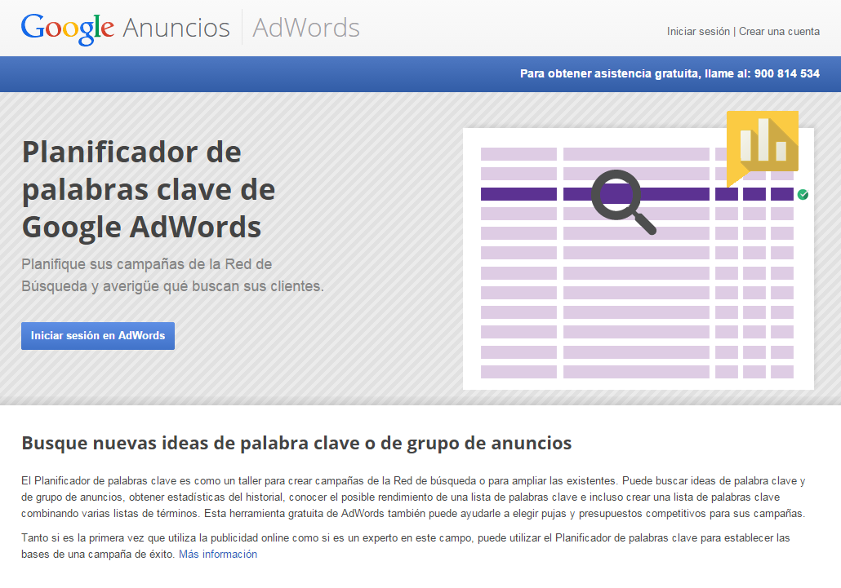
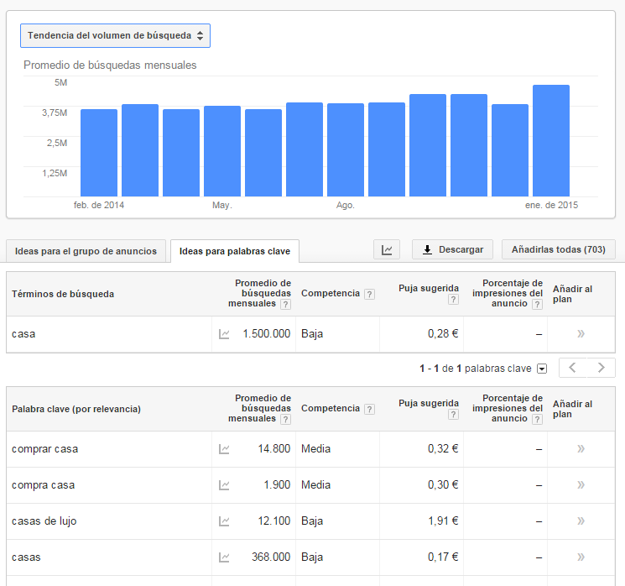
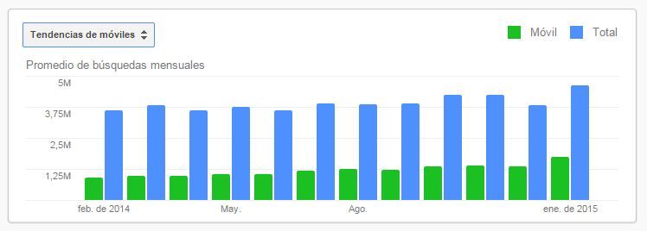
Factores Internos: Palabras Clave / Keywords
Google AdWords: Keyword Planner: https://adwords.google.es/KeywordPlanner
Con el planificador de palabras clave de Google AdWords podemos seleccionar los términos mas adecuados para posicionar nuestra web. Nos da información de valor referente al número de visitas mensuales de cada palabra clave, la competencia y en el caso de querer hacer una campaña de pago, la puja sugerida.
También podemos ver la tendencia de búsqueda por dispositivo, por móvil o por ubicación.

Slide 14
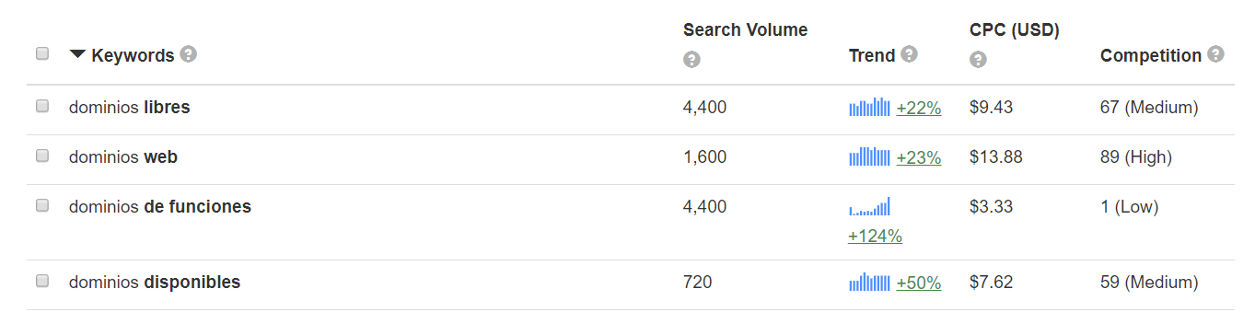
Factores Internos: Palabras Clave / Keywords
https://keywordtool.io/

Slide 15
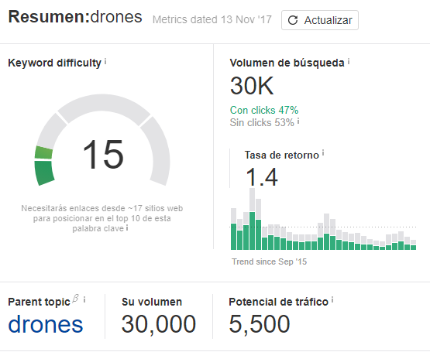
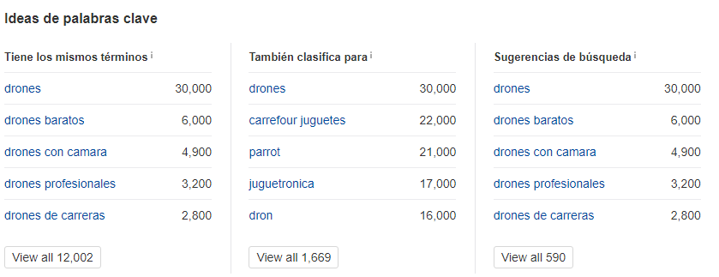
Factores Internos: Palabras Clave / Keywords
Herramienta ahrefs

Slide 16
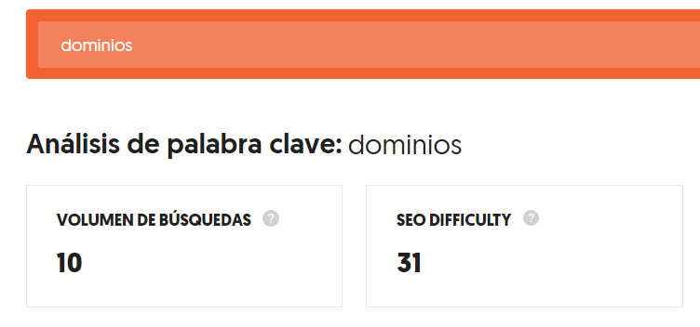
Factores Internos: Palabras Clave / Keywords
Neil Patel: Ubersuggest → https://neilpatel.com/es/ubersuggest/

Slide 17
Consejos para utilizar tus Keywords en el SEO On Page.
Nunca sobre-optimizes una página con tus keywords. Google se dará cuenta más pronto o más tarde. Y últimamente se da cuenta bastante pronto…
Aprende a utilizar sinónimos y términos relacionados con tus keywords, de esta forma evitarás repetirlos tan a menudo, y te posicionarás por más palabras clave secundarias.
No prestes demasiada atención a la "densidad de Keywords", no hay ninguna fórmula mágica que te diga cuantas veces o con qué frecuencia debes utilizar tus palabras clave.
No te obsesiones con colocar tus Keywords en todos los lugares posibles, te arriesgas a recibir una penalización de Google.

Slide 18
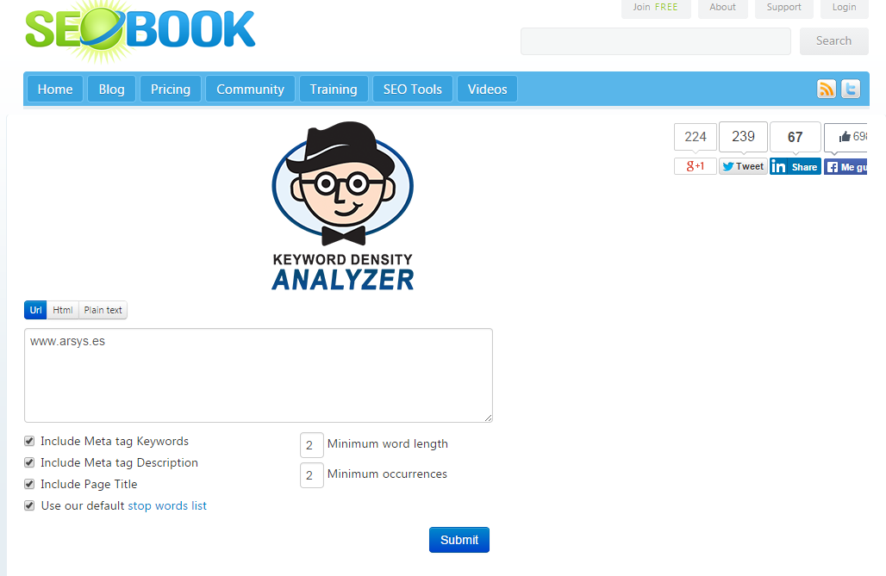
Factores Internos: Estructura HTML – Etiqueta meta keywords
<meta name="keywords" content=“keyword1, keyword2,… keyword10" />
Keywords: es un meta tag obsoleto que no se utiliza desde 2009 gracias su abuso para ganar posiciones (keyword stuffing). Debemos identificar nuestras palabras clave a la hora de conformar el contenido de nuestra web, sin sobrepasar el 6% en la misma página, podemos utilizar sinónimos, plurales y derivados.
Les daremos mas importancia si las incluimos en etiquetas de título (H1, H2, H3,…) y las utilizamos en imágenes y enlaces (nombre de archivo, title y alt)
Herramienta para saber la densidad de palabras clave: http://tools.seobook.com/general/keyword-density/

Slide 19
Factores Internos: Estructura HTML – Meta Tags
<meta name=“description" content=“descripción de la página en una longitud no superior a 156 caracteres" />
Se utiliza para describir brevemente (no superior a 156 caracteres, óptimo 153) el contenido de la página, será visible en la página de resultado de los buscadores.
<title>Este es el título de la página</title>
Etiqueta muy importante a la hora del posicionamiento de una página, es importante ya que los buscadores prestan atención a las palabras que aparecen en el, porque es el primer texto que el usuario ve en la página de resultados e influye en su difusión por las redes sociales.
<meta name=“robots” content=“index, follow” />
Se utiliza para indicarle a Google si puede indexar o no la página y seguir los links que contiene. Si le indicamos los valores “index, follow” estamos permitiendo la indexación y el rastreo de la página, mientras que si indicamos “noindex, nofollow” evitamos la indexación y rastreo.

Slide 20
Consejos para Optimizar la Meta Descripción
Escribe descripciones realistas, que resuman lo que realmente encontrará un visitante cuando llegue a tu página.
Si Google decide no mostrar tu descripción, cámbiala basándote en la que Google ha elegido y fuerza el indexado.
Si tu descripción es lo suficientemente llamativa (sin SPAM, por favor) puedes conseguir el clic antes que otros resultados mejor posicionados, pero con descripciones menos atractivas.
Si es adecuado hacerlo, incluye una llamada a la acción (CTA), para motivar al usuario.
Puedes incluir tus Keywords, pero de forma natural, para reforzar tu mensaje.
La longitud máxima es de unos 153 caracteres ó 933 pixels pero mejor no pases de 141 ya que Google puede mostrar la fecha del artículo al lado de la descripción y acortar la longitud permitida.
Si te excedes en el número de caracteres permitidos Google mostrará "(…)" al igual que ocurre con el Título y esto puede perjudicarte.
No dupliques tus Meta descripciones, utiliza una diferente para cada una de tus páginas.

Slide 21
Consejos para optimizar el Title Tag para SEO On Page
Incluye tu Keyword principal en el título. Si es posible (y no queda forzado) al principio, aunque esto no es imprescindible.
Además de estar optimizado para Google, el título debe resultar atractivo, ya que también de ello depende el que un visitante decida entrar en tu web en lugar de otras que aparecen arriba o abajo en la misma página de resultados.
El título debe contener como máximo 65 caracteres ó 487 pixels, para asegurarnos de que se muestre en su totalidad en la página de resultados de Google. Si es mayor veremos que el texto queda truncado y al final aparece (…) Hay estudios que demuestran que en general se producen menos visitas en los resultados cuyo título aparece cortado frente a los muestran el título completo.
Debes construir tus títulos de forma natural, siempre conteniendo la Frase Clave principal que has elegido para cada página concreta, y si es posible limitando el número de palabras que no aporten información relevante, como "de" "a", etc.
El título debe ser único para cada página, no los dupliques.

Slide 22
Consejos para optimizar tus URL para SEO On Page
Tu URL debe describir al menos en parte el contenido de la página, idealmente el beneficio principal, o el producto (recuerda el ejemplo de las zapatillas).
Incluye tu Keyword principal, o una variante semántica.
A menos que sea indispensable evita utilizar fechas o números en la URL:evitarás que tus artículos parezcan muy antiguos u obsoletos. Excepto casos muy puntuales (una biblioteca por ejemplo)
No incluyas símbolos como acentos, "ç", "ñ", etc.
Salvo que sea necesario no incluyas parámetros como “direccion.es/p=113?&amp;var“
Evita incluir la extensión del archivo en la URL (index.html, index.php, etc.) no aportan nada al posicionamiento.
No satures de Keywords tu URL. No hagas algo así: “direccion.es/mejor-seo-para-seos“
No incluyas palabras "vacías": "de", "en", "para", etc.
Separa tus Palabras o Frases Clave con guiones "-". Por ejemplo para "Comprar coches de ocasión" utilizar "comprar-coches-ocasion".
Sé consistente en el uso de mayúsculas o minúsculas, escoge tu preferencia y escríbelas siempre igual. Aunque yo te aconsejo que utilices siempre minúsculas en las URL porque son más legibles y fáciles de escribir en la caja de dirección.
Puedes utilizar el "guión bajo" como separador, a Google le da igual que utilices "-" o "_" pero el "guión medio" (-) suele ser más legible.

Slide 23
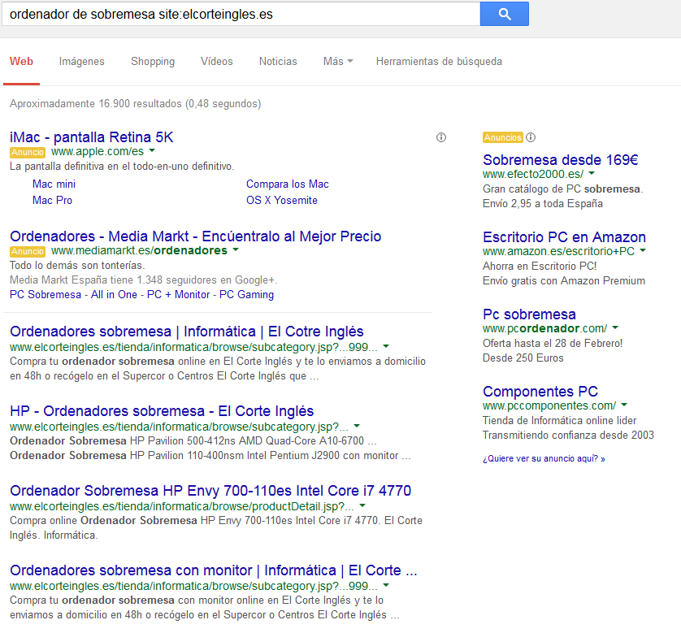
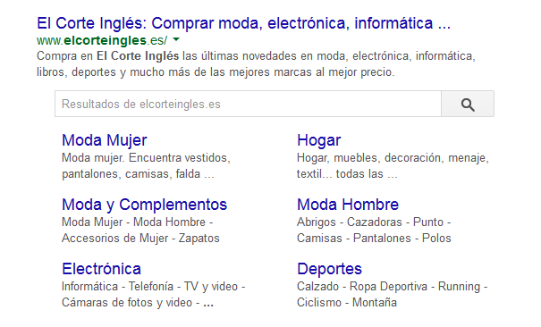
Factores Internos: Estructura HTML – Meta Tags
<meta name=“google" content=“nositelinkssearchbox" />
En septiembre de 2014 Google empezó a visualizar para algunas marcas una caja de búsqueda para consultar términos de la misma.

Slide 24
Factores Internos: Estructura HTML – otras Meta Tags
<meta name=“subject" content=“Descripción de la página mas breve que el meta description" />
<meta name=“author" content=“Autor de la página | Empresa o persona" />
<meta name=“language" content=“Idioma en el que está escrito el contenido" />
<meta name=“revisit-after" content=“Periodicidad de revisión por parte de los buscadores" />
Algunas de estas etiquetas no son utilizadas por todos los buscadores, debajo indicamos un enlace hacia las metaetiquetas que google reconoce:
https://support.google.com/webmasters/answer/79812?hl=es

Slide 25
Factores Internos: Fragmentos enriquecidos (Rich Snippets)
http://schema.org/
Ayudas a los motores de búsqueda a entender mejor tus contenidos, y en segundo lugar porque (si sabes emplearla bien) esta información ayudará a destacar tus resultados y potencialmente obtendrás más clics.
Gracias a este marcado puedes conseguir que Google muestre fragmentos enriquecidos para una variedad de resultados específicos, entre ellos:
​Artículos
Negocios locales
Recetas
Eventos
Productos
Vídeos
Apps
Utiliza los Rich Snippets siempre que sea conveniente, porque suelen ayudar a mejorar tu CTR, pero ten cuidado, porque te puedes arriesgar a una penalización si no los utilizas correctamente.

Slide 26
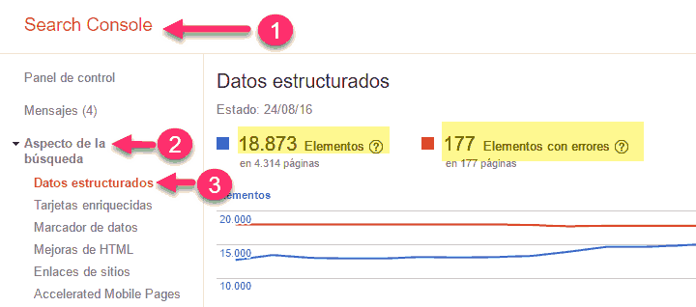
Consejos para utilizar fragmentos enriquecidos.
Antes de nada: no juegues a Engañar a Google marcando contenidos que no son lo que dicen ser. Puede que consigas más clics al principio, pero también una penalización un poco más tarde.
Asegúrate de que los datos que marques coinciden con el contenido, productos o eventos que aparecen en la página. Si marcas un fragmento (por ejemplo una receta) que luego no está disponible en la página te arriesgas a una penalización.
Los fragmentos enriquecidos deben ser visibles para los visitantes: no utilices CSS o cualquier otro medio para ocultarlos, aunque "no queden bonitos" o integrados con tu diseño. Google pensará que estás haciendo Spam.
Usa la herramienta de datos estructurados de Google para asegurarte de que estás utilizando correctamente los códigos de marcado.
https://search.google.com/structured-data/testing-tool
Comprueba las estadísticas de tus fragmentos enriquecidos en Search Console, "Aspecto de la búsqueda" > "Datos estructurados", y asegúrate de que no existen errores o problemas técnicos.

Slide 27
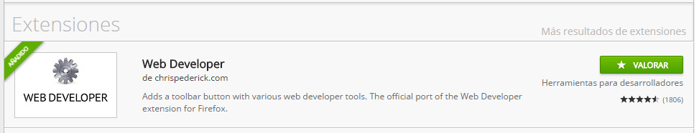
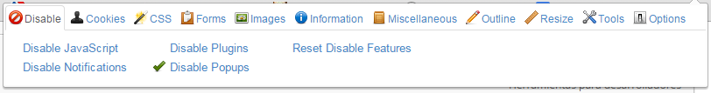
¿Y para qué una tienda online?
Factores Internos: Estructura HTML
Accesibilidad: Los buscadores no navegan por la página de la misma manera que las personas, la página debe tener una estructura adecuada para ello, para comprobarlo:
Desactivar Javascript y ver que todos los enlaces de la página siguen siendo accesibles y que Googlebot puede rastrearlos.
Desactivamos los CSS: El buscador lee la página en el orden de los elementos del HTML que lo forman, a veces por CSS se cambia la posición de los objetos visualmente.
Para poder desactivar javascript y los CSS de la página podemos utilizar la extensión Web Developer para Chrome o Firefox.

Slide 28
¿Y para qué una tienda online?
Factores Internos: Estructura HTML
Una vez que deshabilitamos javascript y CSS debemos comprobar que:
  Podemos ver todos los enlaces de los menús
  Todos los enlaces aparecen como texto
  Todos los enlaces son clicables
  No aparecen textos ocultos
Para que el robot de Google indexe todas nuestras páginas debemos tener en cuenta que:
  Todas las páginas tengan algún enlace externo o interno hacia ellas.
  No debemos tener una estructura con mas de 3 niveles de profundidad, ya que al robot de google puede no darle tiempo a rastrear toda la web.
Sección
Sección
Sección
Sección
Sección
Sección
Sección

Slide 29
¿Y para qué una tienda online?
Factores Internos: Estructura HTML - Encabezados
Los Encabezados son una de las formas mediante las cuales informas a Google, y a tus visitantes, sobre el contenido y temática de tus páginas.
Además son una herramienta excelente para organizar y estructurar la información en secciones para facilitar la lectura y ayudar a comprender mejor el artículo.
Aunque la mayoría de los navegadores reconocen hasta 6 niveles de Header Tags, lo más habitual es utilizar los tres o cuatro primeros: h1, h2, h3 y en algunas ocasiones h4.
Yo aconsejo que el título sea relativamente corto, y enfocado en la Keyword principal a posicionar.
Y que el h1 desarrolle más el título, y te de ganas de seguir leyendo.
Por ejemplo:​
TITLE: "Trucos para adelgazar corriendo.
H1: "Trucos que te ayudarán a adelgazar corriendo, sin esfuerzo.

Slide 30
¿Y para qué una tienda online?
Consejos para Optimizar el Tag h1 para el SEO On Page
Debe resumir el contenido de la pagina en una frase sencilla de leer.
Debe estar lo más arriba posible en la página, y justo antes de que comience el texto del artículo, para facilitar la continuidad de la lectura.
El tamaño de letra debe ser superior al de los encabezados menores (h2, h3...) para identificarlo claramente.
Utiliza un único Encabezado h1 por página.
Es conveniente que el h1 no sea exactamente igual que el title, pero sí que sea parecido para dar una sensación de continuidad, y que el visitante "vea" en la página lo que ha pinchado en los resultados.
Esta etiqueta es un buen lugar para incluir una Keyword secundaria o alguna variación semántica de tus Palabras Clave principales.
Siempre que incluyas Keywords recuerda que deben aparecer de forma natural y nunca forzada.

Slide 31
¿Y para qué una tienda online?
Estructura HTML – Enlaces Internos
Los enlaces internos, aquellos que apuntan a páginas dentro de tu propia web, también pueden ayudarte a posicionar.
Consejos:
Enlaza a tus páginas internas utilizando Palabras Clave en el texto ancla (como acabo de hacer).
Enlaza sólo con otras de tus páginas que tengan relación con el tema del que trata tu artículo.
Puedes enlazar a una página que te interese potenciar al final de cada artículo, en la barra lateral, etc.
Los menús conforman la estructura visible de tu web: el menú principal debería dar acceso a tus categorías o secciones.
Todas las páginas deberían incluir tu menú principal.

Slide 32
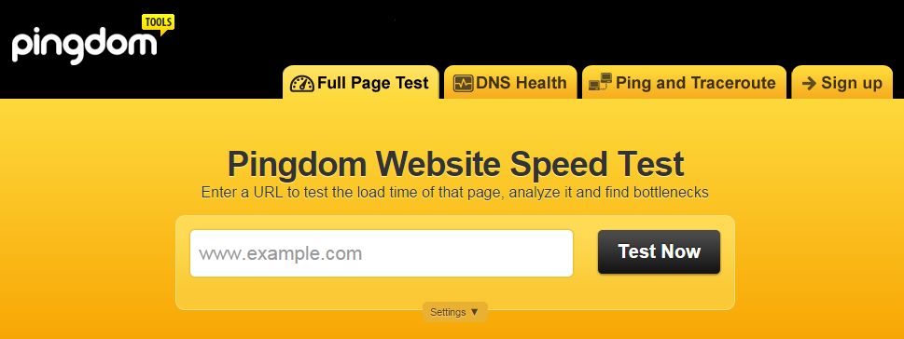
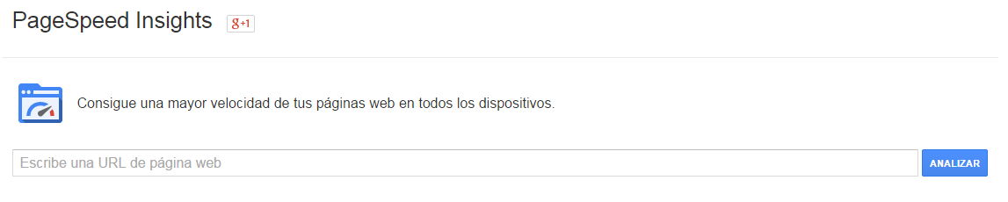
¿Y para qué una tienda online?
Factores Internos: Velocidad de carga
Google estima en 2 segundos el tiempo medio óptimo que una página debería tardar en cargarse.
¿Cómo medirlo?:
Pingdom: http://tools.pingdom.com/
http://tools.pingdom.com/
PageSpeed Insights:
https://developers.google.com/speed/pagespeed/insights/
Dispone de Extensiones para Chrome y Firefox
Google Analytics: Comportamiento → Velocidad del sitio → Tiempos de página

Slide 33
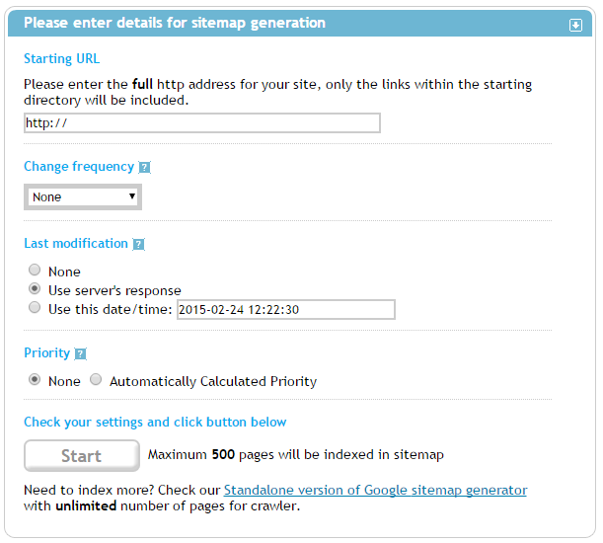
¿Y para qué una tienda online?
Factores Internos: sitemap.xml e indexabilidad
Una vez que Google accede a una web, indexará una serie de páginas, si disponemos del archivo sitemap.xml en el raíz de nuestro site, rastreará el sitio de forma mas inteligente.
<?xml version="1.0" encoding="UTF-8"?>
<urlset xmlns="http://www.sitemaps.org/schemas/sitemap/0.9">
<url>
<loc>http://www.example.com/</loc>
<lastmod>2005-01-01</lastmod>
<changefreq>monthly</changefreq>
<priority>0.8</priority>
</url>
<url>
<loc>http://www.example.com/catalog?item=12</loc>
<changefreq>weekly</changefreq>
</url>
<url>
<loc>http://www.example.com/catalog?item=73</loc>
<lastmod>2004-12-23</lastmod>
<changefreq>weekly</changefreq>
</url>
</urlset>
http://tools.pingdom.com/
Generador online:
https://www.xml-sitemaps.com

Slide 34
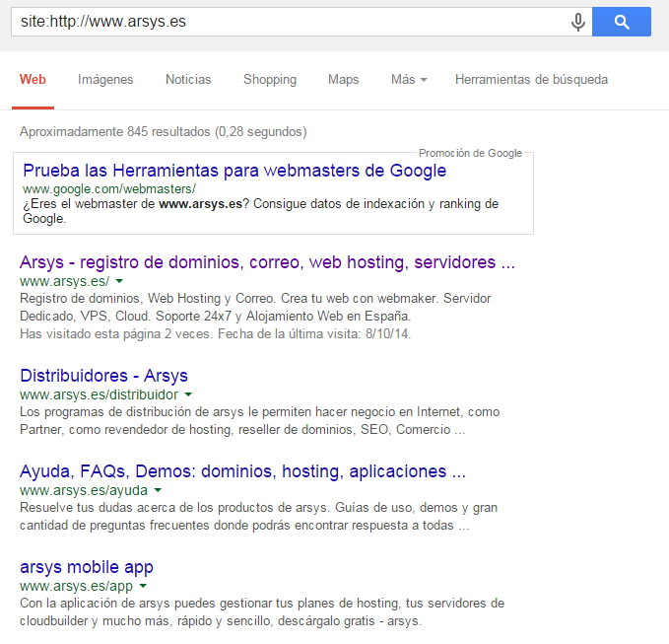
¿Y para qué una tienda online?
Factores Internos: indexabilidad
¿Cómo comprobar que nuestra web ha sido indexada?
Mediante el comando site directamente en Google, ej. site:http://www.arsys.es
Si tenemos Webmastertools de Google vinculado con nuestra web tendremos acceso al estado de la indexación de nuestro site en Google, indicarle cual es nuestro sitemap y solicitar revisiones. Además del estado de la indexación, nos indica problemas de seguridad, datos de tráfico de búsqueda, enlaces a la página web, mejoras de nuestro HTML…
http://tools.pingdom.com/

Slide 35

¿Y para qué una tienda online?
Factores Internos: robots.txt
Hay veces que no queremos que los buscadores accedan a cierto contenido, por lo que además del meta robots, disponemos del archivo robots.txt que se coloca en la raíz de nuestra web y le indica a los buscadores a donde pueden acceder para rastrear URLs.
Generadores Robot.txt:
http://tools.seobook.com/robots-txt/generator/
http://tools.pingdom.com/
User-Agent: *
Disallow: /include/
User-Agent: Googlebot
Disallow: /img/

Slide 36

¿Y para qué una tienda online?
Factores Internos: Dominio y Servidor
Edad del dominio: cuanta mas antigüedad tenga el dominio, mejor valorado será por Google.
Fecha en la expira el dominio: Si se renueva por varios años indica a Google que tienes un compromiso con ese proyecto y es mejor valorado.
Cambio de propietario del dominio: Es negativo tener varios cambios de titularidad.
Orientación geográfica o GEO-Targeting: La mejor manera de posicionarnos localmente es utilizar los dominios con la extensión del país (.es, .uk, …) y que el servidor esté alojado allí.
Palabras clave en el dominio.
http://tools.pingdom.com/

Slide 37
¿Y para qué una tienda online?
Factores Internos: Url amigables
URL no amigable: http://www.midominio.com?cat=123&color=red
URL amigable: http://www.midominio.com/productos/chaqueta-roja
¿Qué nos aporta?
Incluir palabras clave en el navegador, con lo cual el posicionamiento SEO se ve afectado.
Son más recordables por las personas.
Nos permite categorizar mejor.
¿Qué debemos tener en cuenta?
Mantener direcciones cortas
Que aparezcan palabras clave
Separar las palabras con guiones altos.
Evitar Mayúsculas y caracteres extraños
Elimina palabras que no tengan relevancia
http://tools.pingdom.com/

Slide 38

¿Y para qué una tienda online?
Factores Internos: Estructura HTML y Contenidos
El contenido es el rey en estas últimas actualizaciones de Google, en la última actualización de su algoritmo, Google hummingbird google ya reconoce el contenido y llega a “entender” las búsquedas que se están realizando y proporcionar resultados mas acorde, sobre todo a búsquedas concretas.
Ej: Posicionar Web | ¿Cómo tener mejor posición con mi página?
http://tools.pingdom.com/
La estructura de nuestro HTML debe de estar lo mas limpia y ordenada posible, evitando la utilización de javascript dentro de lo posible, la utilización de títulos (H1, H2, H3,…) dentro del contenido y en el orden correspondiente, utilización de listas, utilización de las etiquetas <strong></strong> para resaltar el contenido,
El los enlaces indicar title y en las imágnes alt y title.

Slide 39

¿Y para qué una tienda online?
Factores Externos: Link Building
Consiste en que otras páginas nos enlaces con ciertos términos que nos ayuden a posicionarnos, el intercambio de enlaces ya no funciona, por lo que hay que conseguir enlaces de calidad.
Hay muchas formas de conseguir que nos apunten desde otras webs:
Darse de alta en directorios
Conseguir que páginas con alto Page rank nos apunten
Enlaces desde Foros
Redes Sociales
…
http://tools.pingdom.com/
Page Rank: va de 0 a 10 e indica la relevancia que tiene una página para google. 0 Sería una página recién creada y 10 muy relevante en internet (pe. Twitter)

Slide 40
¿Y para qué una tienda online?
Consejos para Optimizar Enlaces Externos para el SEO On Page:
No enlaces "por enlazar", hazlo cuando esté justificado, para ayudar a reforzar tu artículo o porque la página de destino puede interesar a tus visitantes.
Si no deseas "perder" a tus visitantes, utiliza el atributo target="_blank﻿" que abrirá la página de destino en una ventana o pestaña nueva, permitiendo al visitante seguir en tu página.
No tengas miedo de utilizar enlaces de afiliado, pero debes marcarlos como "nofollow" para indicar a Google que no debe tenerlos en cuenta en tu perfil de enlaces.
Igualmente debes marcar como "nofollow" los enlaces a páginas que, por su "reputación" o por su temática no desees que Google considere que están relacionadas con la tuya.
http://tools.pingdom.com/

Slide 41

¿Y para qué una tienda online?
Factores Externos: Redes Sociales (SMO)
Social Media Optimization: Apoyar a la marca por medio de las redes sociales a través de un conjunto de acciones en las redes sociales y publicaciones.
http://tools.pingdom.com/

Slide 42
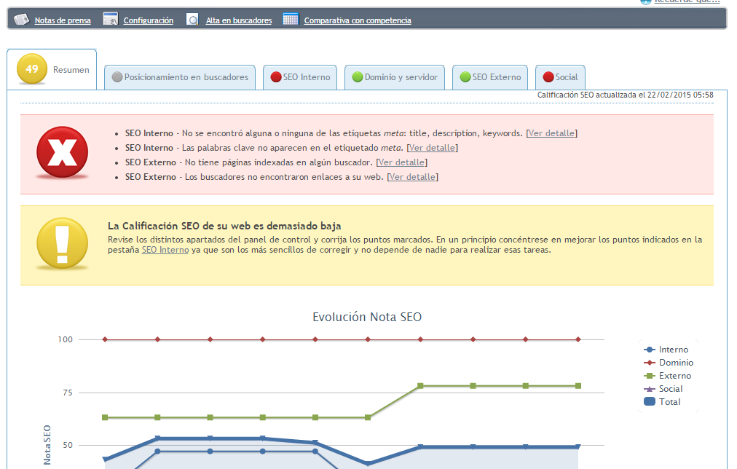
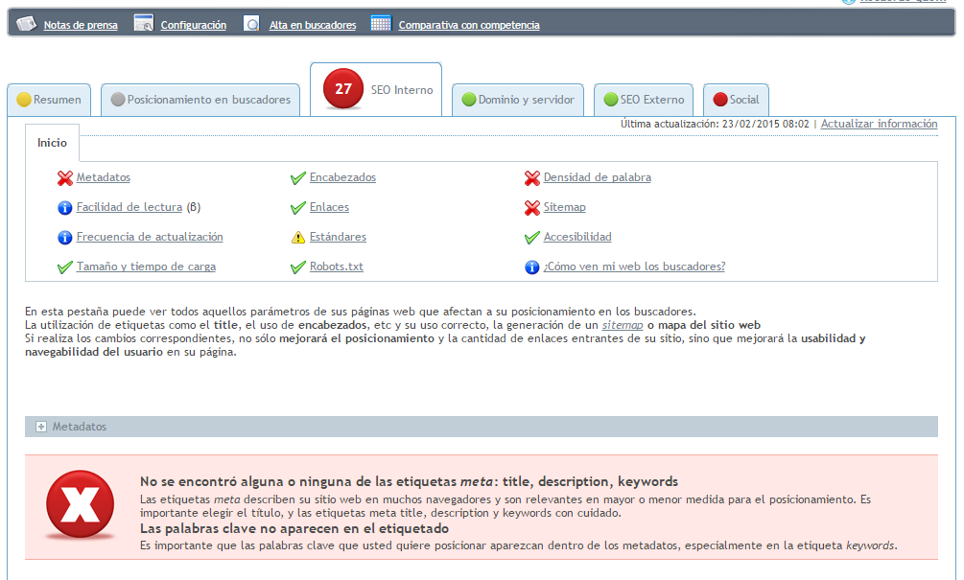
¿Y para qué una tienda online?
Herramientas
Posicionamiento SEO Arsys: Con esta herramienta, podremos ver el estado de algunos de los aspectos que hemos visto: metadatos, usabilidad, robots.txt, sitemap, densidad de palabras clave…
http://tools.pingdom.com/

Slide 43
¿Y para qué una tienda online?
Herramientas
Woorank: En su versión gratuita tenemos acceso al estado de nuestra web en algunos aspectos que nos ayudan a mejorar. (https://www.woorank.com/es)
Metric Spot: Parecida a la anterior. (https://metricspot.com/)
Google Trends: Muestra los términos de búsqueda mas populares, pudiendo hacer comparaciones de marca (https://www.google.es/trends/)
Moz: Herramienta muy completa de pago. (http://moz.com/)
SemRush: Comparación con la competencia… (http://es.semrush.com/)
Rank Tracker: http://www.seopowersuite.es/rank-tracker/?a_contract_id=sps&a_referer_id=581633
https://answerthepublic.com/
https://www.serplab.co.uk/
http://tools.seochat.com/tools/code-to-text-ratio/?go=1&tool=16&url=arsys.es%2Fdominios%2Fregistros.html&imageverify=9NQ6K&timehsh=625359775779493d&toolsubmit=Check+Ratio#sthash.YL0eTZfY.dpbs
http://tools.pingdom.com/

